Slide 1
Решение задачи 5 профильного уровня ЕГЭ по математики
Пасько Дмитрий
Группа 43.1, ФМиКН

Slide 2
Группы заданий
В задании 5 требуется решить простейшее уравнение, относящееся к одному из следующих классов:
Линейные, квадратные, кубические
Рациональные и иррациональные
Показательные
Логарифмические
Тригонометрические
В ответ требуется записать единственное решение, либо какое-то из решений, либо их сумму. При этом важно учитывать, что некоторые преобразования уравнения могут расширять множество решений, так что найденные решения необходимо проверять на соответствие ОДЗ и оставлять лишь некоторые из них.

Slide 3
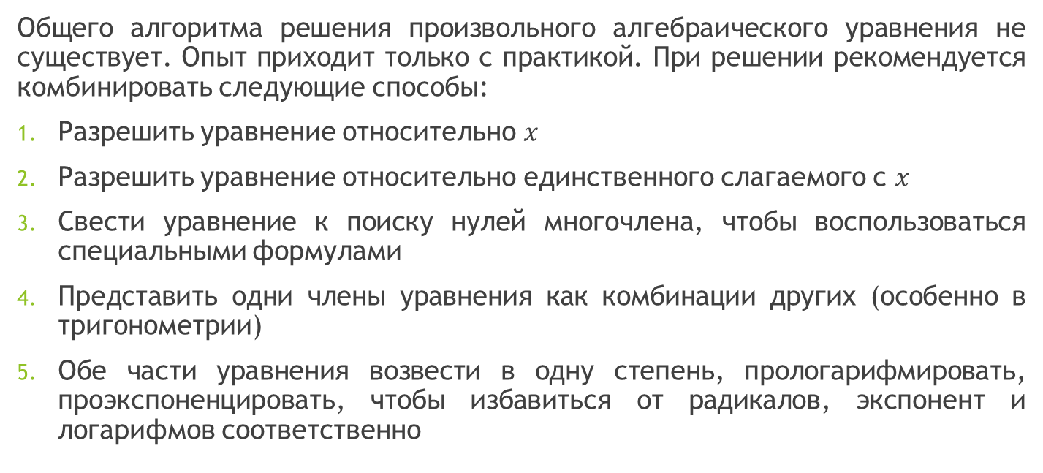
Основные идеи решения
Общего алгоритма решения произвольного алгебраического уравнения не существует. Опыт приходит только с практикой. При решении рекомендуется комбинировать следующие способы:
Разрешить уравнение относительно $x$
Разрешить уравнение относительно единственного слагаемого с $x$
Свести уравнение к поиску нулей многочлена, чтобы воспользоваться специальными формулами
Представить одни члены уравнения как комбинации других (особенно в тригонометрии)
Обе части уравнения возвести в одну степень, прологарифмировать, проэкспоненцировать, чтобы избавиться от радикалов, экспонент и логарифмов соответственно

Slide 4
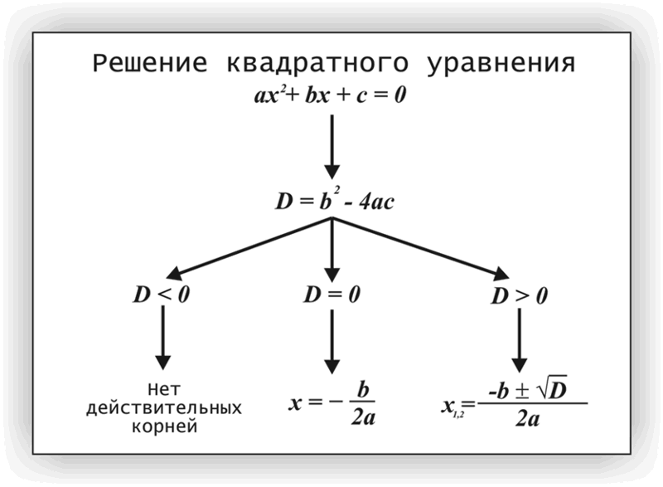
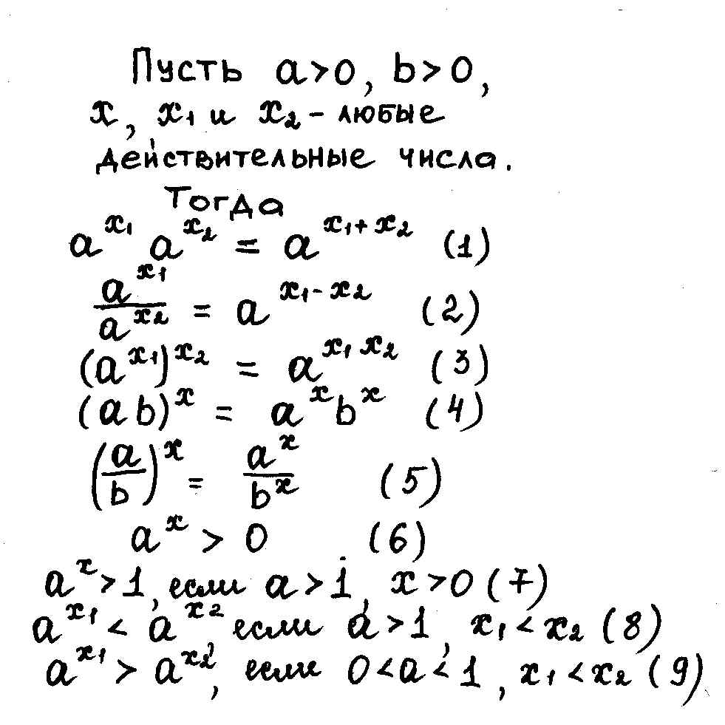
Необходимая теория

Slide 5
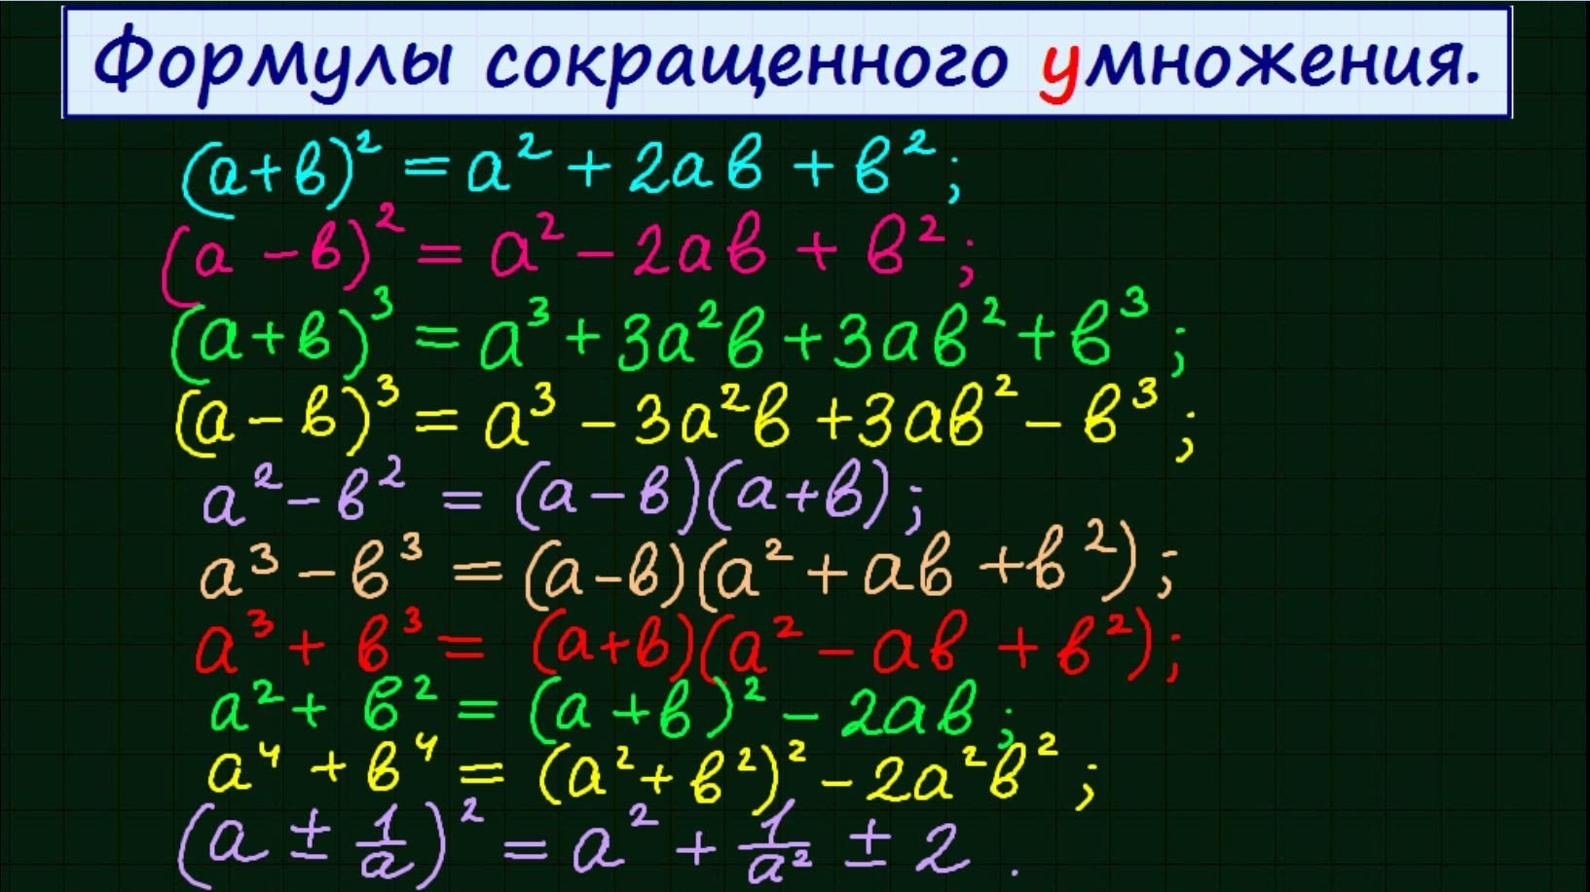

Slide 6
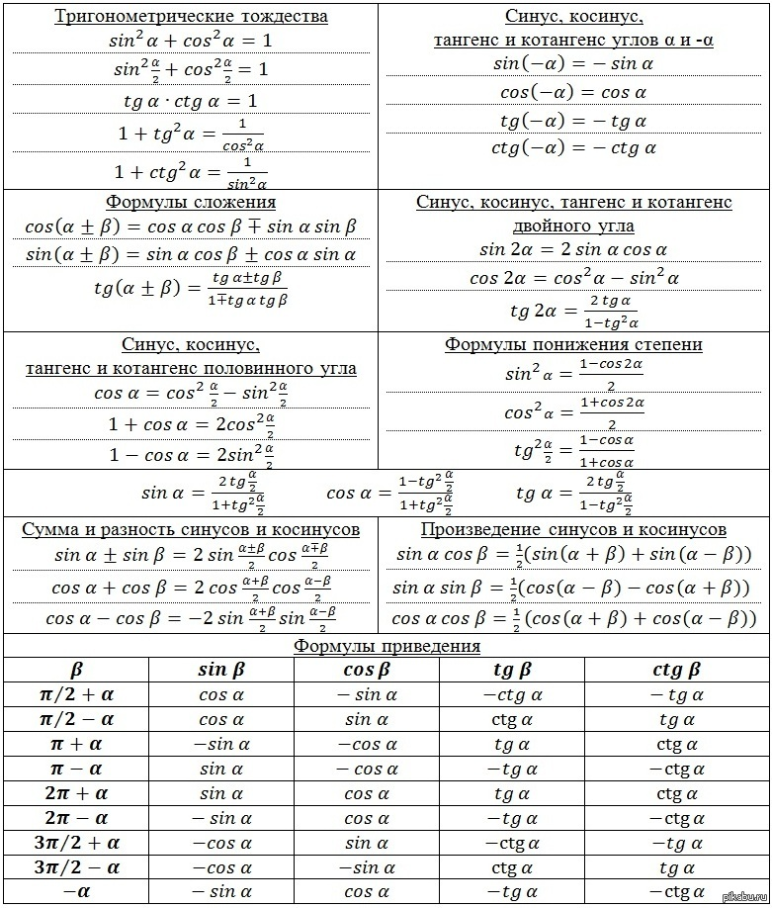
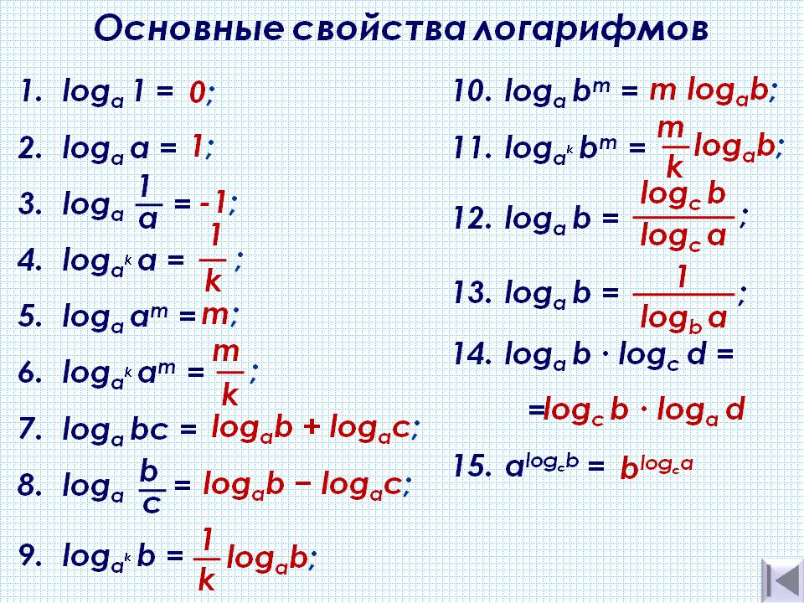

Slide 7
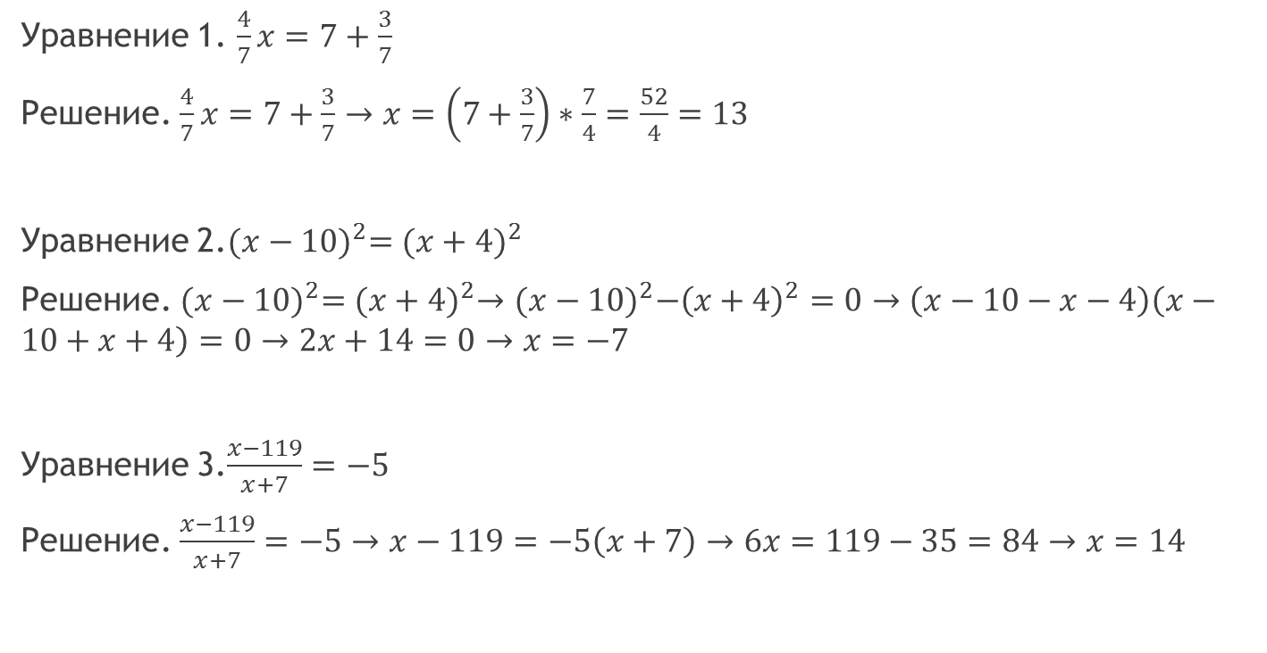
Решение типичных задач
Уравнение 1. $\frac{4}{7}x=7+\frac{3}{7}$
Решение. $\frac{4}{7}x=7+\frac{3}{7}→x=\left(7+\frac{3}{7}\right)∗\frac{7}{4}=\frac{52}{4}=13$
Уравнение 2.${(x−10)}^{2}={(x+4)}^{2}$
Решение. ${(x−10)}^{2}={(x+4)}^{2}→$ ${(x−10)}^{2}−{\left(x+4\right)}^{2}=0→\left(x−10−x−4\right)\left(x−10+x+4\right)=0→2x+14=0→x=−7$
Уравнение 3.$\frac{x−119}{x+7}=−5$
Решение. $\frac{x−119}{x+7}=−5→x−119=−5\left(x+7\right)→6x=119−35=84→x=14$

Slide 8
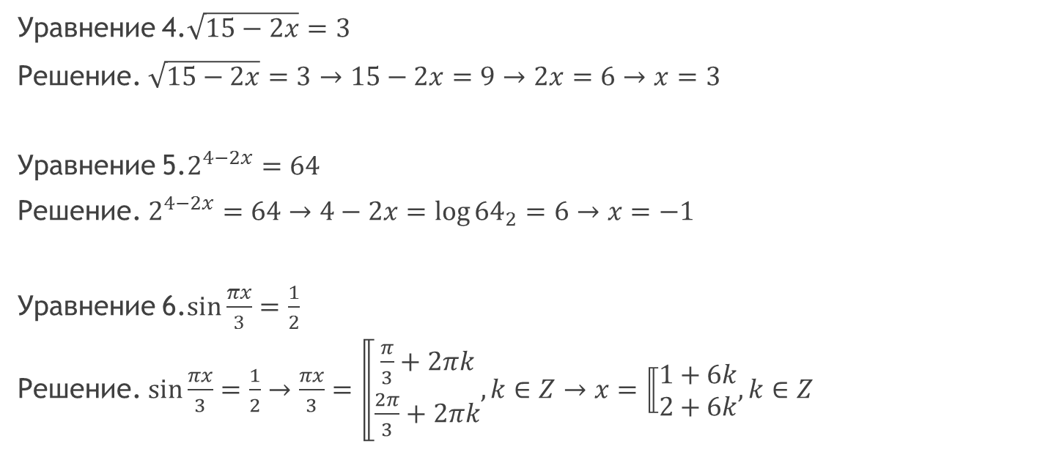
Уравнение 4.$\sqrt{15−2x}=3$
Решение. $\sqrt{15−2x}=3→15−2x=9→2x=6→x=3$
Уравнение 5.$2^{4−2x}=64$
Решение. $2^{4−2x}=64→4−2x={\log{64}}_{2}=6→x=−1$
Уравнение 6.$\sin{\frac{πx}{3}}=\frac{1}{2}$
Решение. $\sin{\frac{πx}{3}}=\frac{1}{2}→\frac{πx}{3}=⟦\begin{aligned}\frac{π}{3}+2πk \\ \frac{2π}{3}+2πk\end{aligned},k∈Z→x=⟦\begin{aligned}1+6k \\ 2+6k\end{aligned},k∈Z$

Slide 9



Примеры для самостоятельного решения

